Slide 1

BANCO DE DADOS I
Normalização
Profª Me.Larissa Pavarini da Luz
larissa.luz01@fatec.sp.gov.br
Twitter:@larissapavarini

Slide 2
Conceitos de Normalização
Razões para estudar normalização no desenvolvimento de um banco de dados
  são de ordem prática.
Esses conceitos vão ajudar a projetar uma base de dados com menos possibilidades de inconsistências e menos redundância de informação.

Slide 3
Conceitos de Normalização
Ajuda também a determinar com maior precisão certos tipos de restrições sobre atributos de uma relação assim como a determinação das suas possíveis chaves.

Slide 4
Exemplo Simples para o uso de Normalização
Um exemplo simples pode nos mostrar os possíveis problemas ao se projetar um BD relacional não normalizado:
  Suponhamos que se deseja registrar numa tabela todos os dados relativos aos fornecedores de uma empresa: nome (razão social), endereço, telefone, contato, CNPJ, materiais fornecidos, prazo, preço e etc.

Slide 5
Exemplo Simples para o uso de Normalização
O esquema da relação poderia ser semelhante a:
  Fornecedores (numf, nome, end, tel, contato, CNPJ, num-mat, prazo, preço)
Esta tabela terá uma linha para cada possível material que o fornecedor fornece, o que leva aos seguintes problemas:

Slide 6
Exemplo Simples para o uso de Normalização
Redundância: dados como nome, endereço e CNPJ são repetidos inúmeras vezes.
Inconsistência de atualização: se o endereço do fornecedor mudar e se alguma das tuplas onde ele aparece não for atualizada, isto causa o armazenamento do endereço antigo junto como novo.
A inserção no BD de um fornecedor novo, para o qual nenhum material ainda foi homologado, fica complicado: valores nulos teriam que ser inseridos para num-mat, prazo, preço e etc. Posteriormente, quando materiais forem homologados, a linha com esses nulos poderia ser esquecida na tabela, prejudicando a execução de certas consultas;

Slide 7
Exemplo Simples para o uso de Normalização
Inserção de um novo material de um dado fornecedor: teríamos que garantir a consistência do nome, CNPJ, endereço e etc.
Remoção sucessiva de materiais fornecidos poderiam levar à perda completa dos dados do fornecedor

Slide 8
Problemas maiores
O problema básico do esquema acima é que atributos do conjunto de entidades distintos estão sendo misturados na mesma tabela, no caso atributos do relacionamento N-N de Fornecimentos de materiais com os atributos dos fornecedores.

Slide 9
Solução
A solução acima é essencialmente é a eliminação de informação redundante.
Proliferação no número de tabelas (com menos colunas) e no custo adicional de processamento para gerar relatórios que exponham informações advindas de várias tabelas distintas.

Slide 10
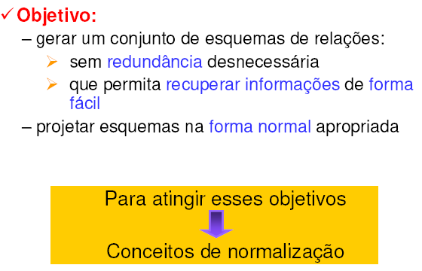
Projeto de Banco de Dados

Slide 11
Projeto de Banco de Dados
Para atingir um bom projeto de Banco de Dados, às vezes é necessário decompor uma relação em relação menores.
Decomposição realizada através de dependências funcionais.

Slide 12
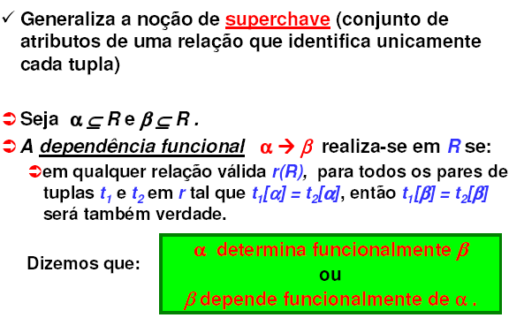
Dependência Funcional

Slide 13
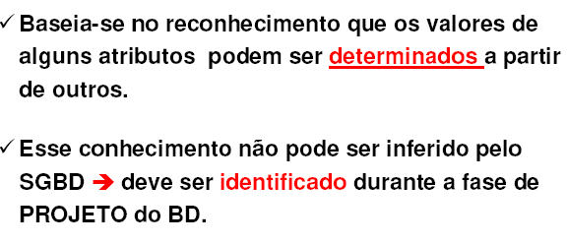
Dependência Funcional

Slide 14
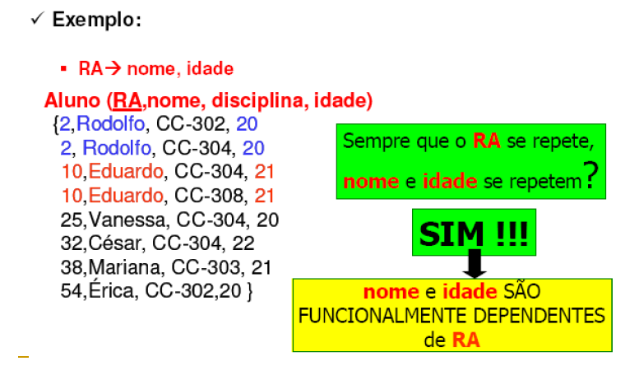
Dependência Funcional

Slide 15
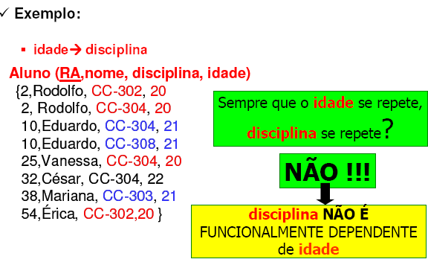
Dependência Funcional

Slide 16
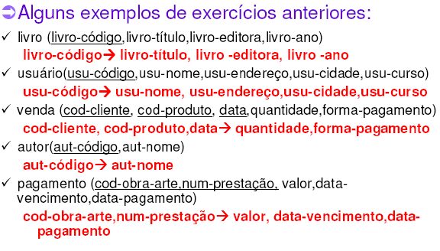
Dependência Funcional

Slide 17
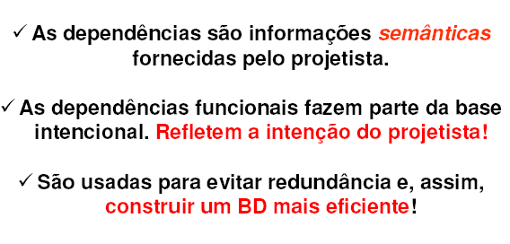
Dependência Funcional

Slide 18
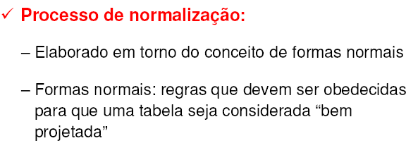
Processo de Normalização

Slide 19
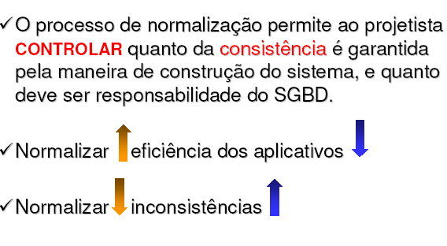
Normalização

Slide 20
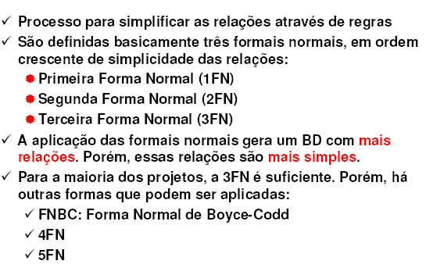
Normalização

Slide 21
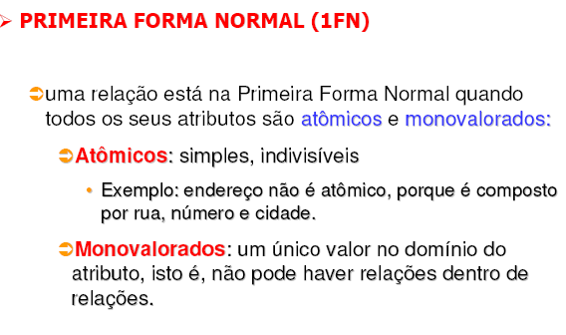
Normalização

Slide 22
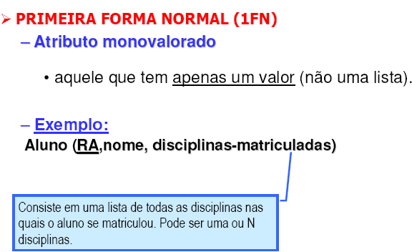
Normalização

Slide 23
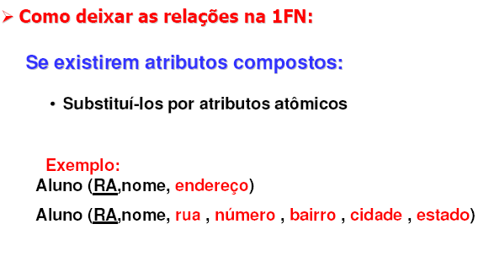
Normalização

Slide 24
Normalização
Como deixar as relações na 1 Forma Normal
1. Se existirem atributos não atômicos:
    “Quebrá-los” em seus componentes elementares.
  Exemplo:
  Alunos(RA, nome, idade, DataNasc, DataMatric)
  Turma (código_turma, semestre_ano, no_alunos)
  Alunos(RA, nome, idade, DiaNasc, MesNasc, AnoNasc, DiaMatric, MesMatric, AnoMatric)
  Turma (código_turma, semestre_ano, no_alunos)

Slide 25
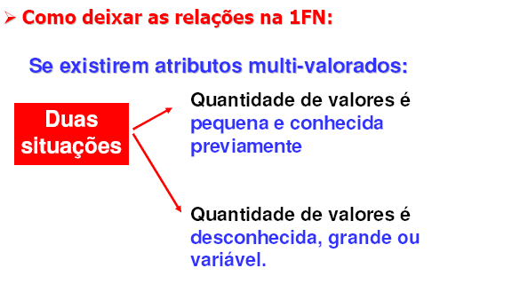
Normalização

Slide 26
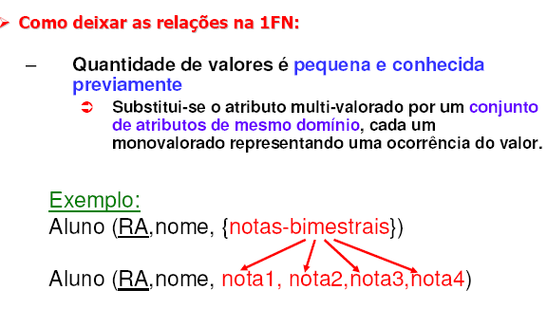
Normalização

Slide 27
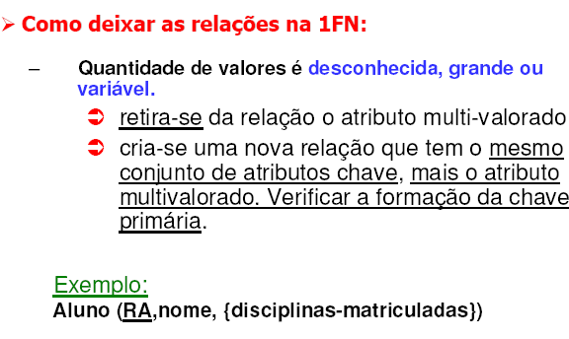
Normalização

Slide 28
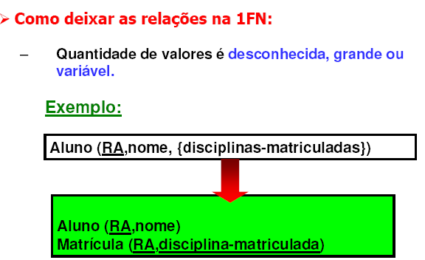
Normalização

Slide 29
Exercícios de Normalização
Deixe os bancos de dados abaixo na Primeira Forma Normal (atributos entre {} indicam quantidade de valores)
Biblioteca
  Livro (cod-livro, título, nome-editora, endereço-editora,{cod-autor, nome-autor})
  Livro (cod-livro, titulo, nome-editora, rua, bairro, nro, cidade, cep)
  Livro_Autor (cod_livro, cod_autor, nome_autor)

Slide 30
Exercícios de Normalização
Controle de Projetos
  ProjetoColaborador (cod_proj,tipo,descrição, {cod_Colaborador, nome, categoria, salário} dataproj)
ProjetoColaborador (cod_proj, tipo, descrição, diaproj, mesproj,anoproj)
Colaborador(cod_proj, cod_Colaborador, nome, categoria, salário)

Slide 31
Sistema Acadêmico
  Aluno(RA,nome-aluno,{cod-curso,ano-ingresso}, {cod-disciplina,nome-disciplina{semestre-cursada,cod-prof, nome-prof } nota-disc})
  Aluno (RA, nome-aluno,)
  AlunoCurso (RA, cod_curso, ano_ingresso)
  AlunoDisciplina (RA, cod-disciplina, nome_disciplina, nota1, nota2, nota3)
  DisciplinaSemestre (RA, cod_disciplina, semestre-cursada, cod-prof, nome-prof)

